Slide 1
Математика
1 клас
Урок 53
1 + 2
4 – 1
Обчислення значень виразів

Slide 2
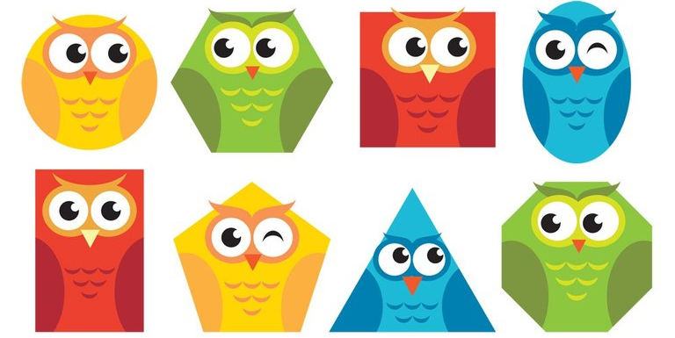
Налаштування «Геометричний настрій».
Обери емотикон, який відповідає твоєму настрою

Slide 3
Повторення вивченого матеріалу
Назви числа при відніманні
Зменшуване – 6.
Різниця – 1.
6 - 5 = 1
Від'ємник – 5.
Назви числа при додаванні
Перший доданок – 5.
Сума – 6.
5 + 1 = 6
Другий доданок – 1.

Slide 4
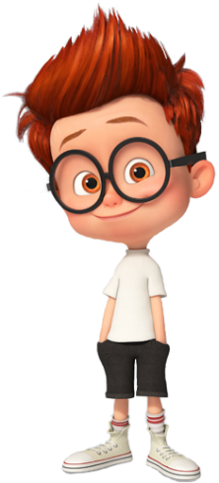
Мотивація навчальної діяльності. Читання виразів
Повідомлення теми та завдань уроку
Як по-різному прочитати вирази?
5 + 2
9 – 3
Сьогодні на уроці ми будемо обчислювати значення виразів, складати вирази за малюнками.
До п’яти додати два.
П’ять збільшити на два.
П’ять плюс два.
Сума чисел п’ять і два.
Від дев’яти відняти три.
Дев’ять зменшити на три.
Дев’ять мінус три.
Різниця чисел дев’ять і три.

Slide 5
Обчислення виразів. Усний рахунок
3
6
3 + 0 =
3 + 3 =
6
8 – 2 =
5 + 1 =
9 + 1 =
7 – 3 =
6
10
4
10 – 1 =
7 – 4 =
9
3
5 – 0 =
3 + 5 =
5
8
Підручник.
Сторінка
45

Slide 6
Робота в зошиті
Напиши за зразком.
Знайди суму й різницю чисел 8 і 2.
8 + 2 = 10
8 – 2 = 6
Сторінка
42

Slide 7
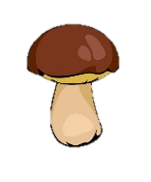
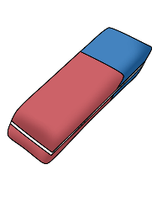
Робота в зошиті
Склади й запиши по три вирази до кожного малюнка.
Обчисли їх значення.
Сторінка
42

Slide 8
Робота в зошиті
Порівняй!
Сторінка
42

Slide 9
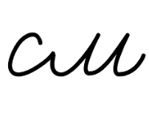
Робота в зошиті
Накресли відрізок, на 5 см коротший від даного.
Сторінка
42

Slide 10
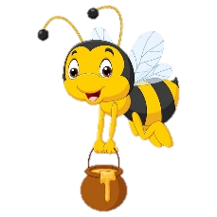
Робота в зошиті
Перевір, чи потрапить бджілка до вулика, якщо буде
рухатися вказаним маршрутом.
Сторінка
42

Slide 11
Сьогодні
11.12.2023
Фізкультхвилинка

Slide 12
Обчислення виразів. Усний рахунок
Яка фігура буде наступною в кожному ряду?
?
?
Підручник.
Сторінка
45

Slide 13
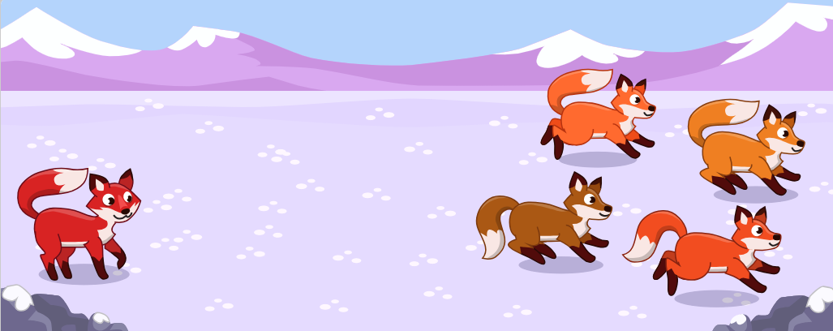
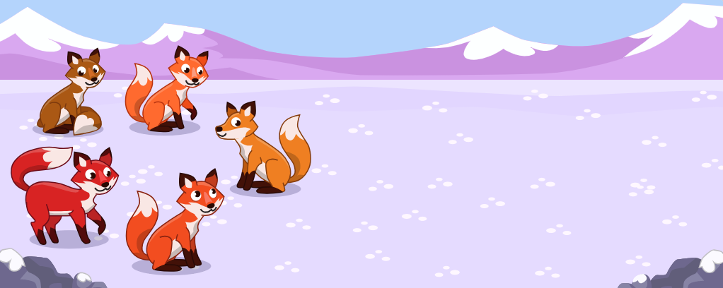
Склади вираз за малюнком
5 – 4 = 1

Slide 14
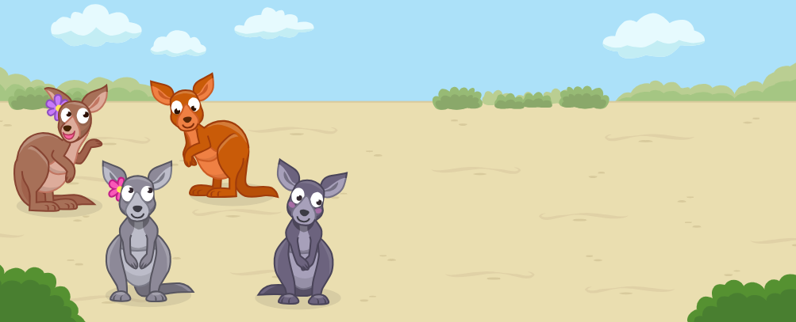
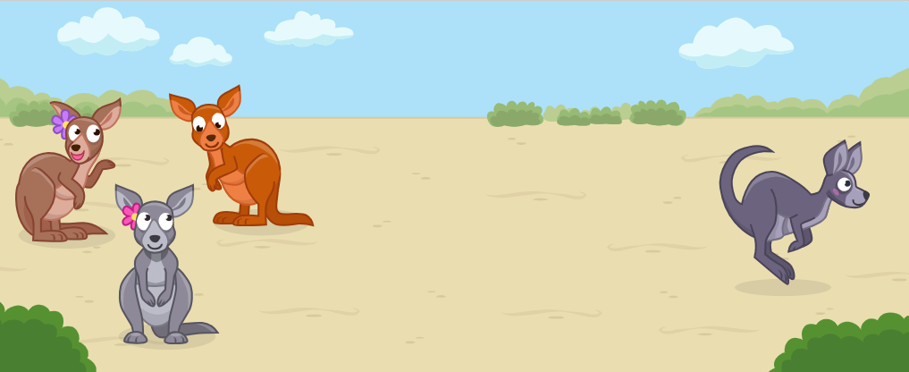
Склади вираз за малюнком
4 – 1 = 3

Slide 15
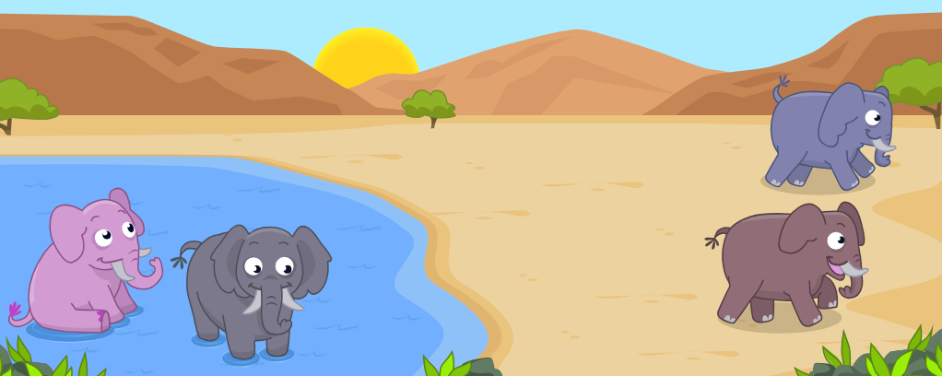
Склади вираз за малюнком
4 – 2 = 2

Slide 16
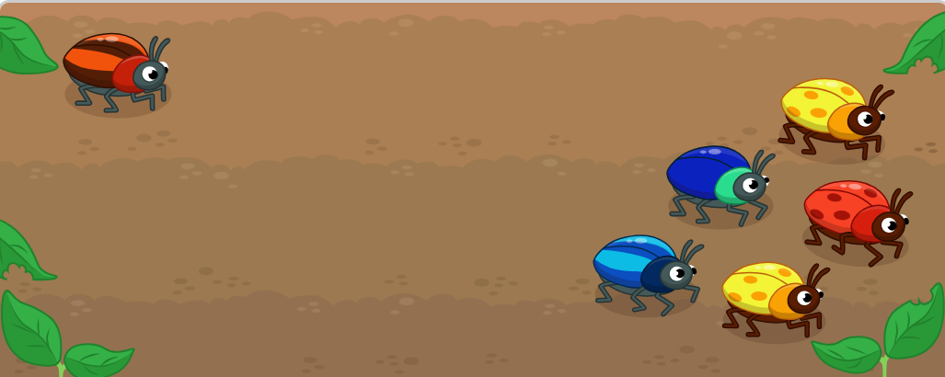
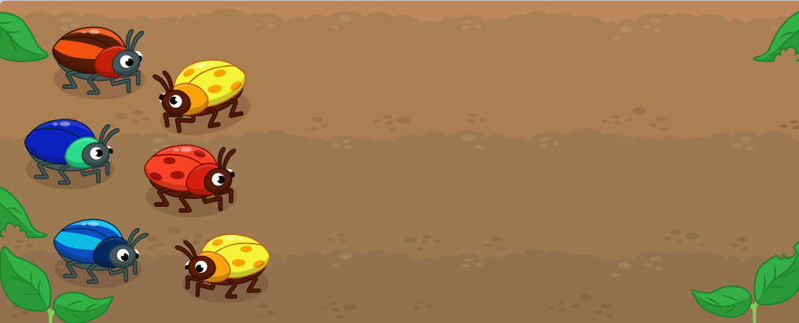
Склади вираз за малюнком
6 – 5 = 1

Slide 17
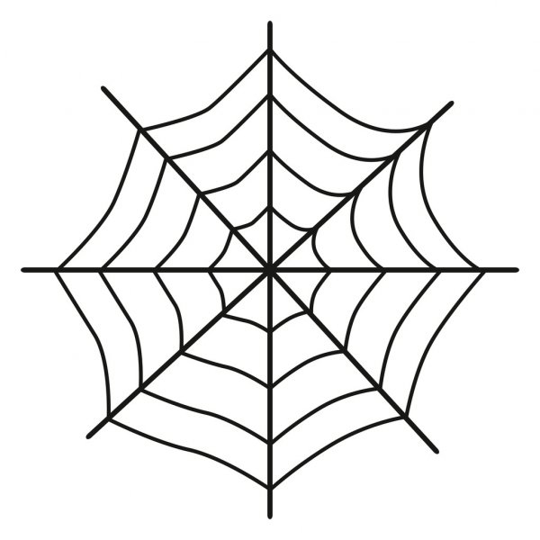
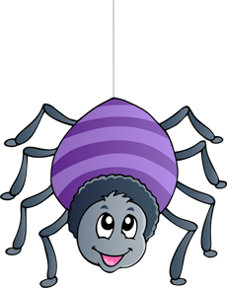
Добре подумай!
У павука-хрестовика 2 основних ока, а бічних – на 6 більше. Скільки всього очей у павука-хрестовика?
1) 2 + 6 = 8
2) 2 + 8 = 10

Slide 18
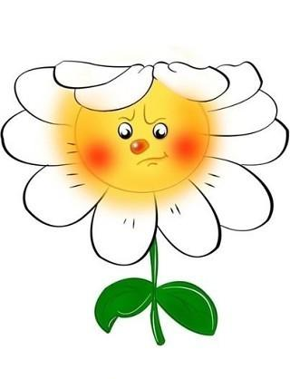
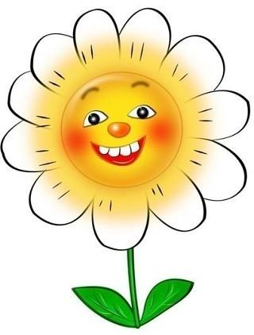
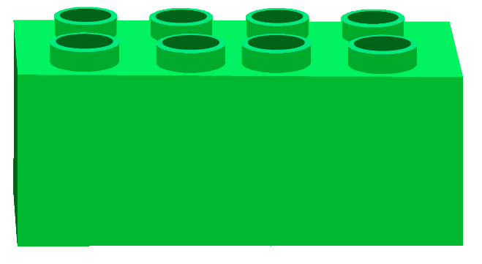
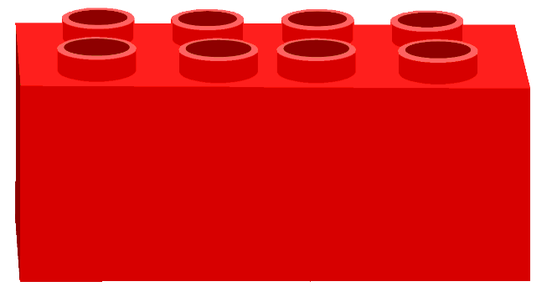
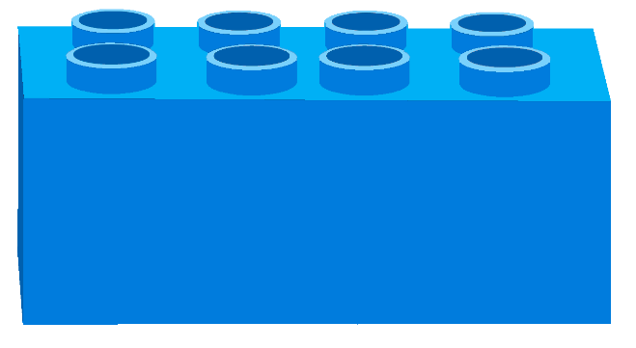
Рефлексія «Емоційна ромашка».
Оберіть відповідну цеглинку LEGO
Мені під силу всі завдання
Було складно та не зрозуміло
Все було легко та просто
Мені потрібна допомога

